Slide 1
Zakon o varstvu okolja (ZVO-2)
Ljubljana, 4. november 2021

Slide 2
Izhodišča za sprejem novega ZVO-2
1.odprava neskladnosti ZVO-1 z EU pravom – opomini Evropske komisije in sproženi predsodni postopki zoper RS (odpravlja se nekatere neskladnosti, ki jih EU Komisija očita Sloveniji že vrsto let);
2. uskladitve z direktivami oz. spremembami direktiv;
3. reševanje akutne problematike na področju odpadkov v RS (kljub dosedanji obsežni pravni regulaciji in dolgim in zapletenim upravnim postopkom se je v praksi pogosto izkazalo neodgovorno ravnanje z odpadki);
4. doseči hitrejše reševanje upravnih postopkov, povezanih s posegi v okolje: postopek presoje vplivov na okolje in postopki izdaje OVD;
5. povečati učinkovitost okoljske inšpekcije

Slide 3
Celovita ureditev ravnanja z odpadki
zbiralci in obdelovalci odpadkov (razen izvajalci javne službe) morajo biti lastniki nepremičnin in premičnin, ki jih potrebujejo za izvajanje te dejavnosti – ta okoliščina bo povečala odgovornost pri njihovem ravnanju, saj bo imela država v primeru neustreznega ravnanja možnost poseči v njihovo premoženje;
omejeno je prekomerno veriženje predajanja odpadkov od zbiralca do zbiralca;
določena je odgovornost vseh vpletenih v primeru odmetavanja odpadkov v naravo (- odgovoren je tudi tisti, ki naroča in organizira odmetavanje);
določena je obveznost zavarovanja odgovornosti za nastanek okoljske škode zaradi povzročitve nenadnega onesnaženja;
določena so merila za prenehanja statusa odpadka – s tem je določen temeljni pravni okvir za krožno gospodarstvo

Slide 4
Nova ureditev PRO
Obstoječe težave z odpadki
Zastarela zakonodaja
EU zaveze
Trenutni sistem ravnanja z odpadno embalažo ne dosega okoljskih ciljev, DROE ne izvajajo obveznosti odvoza.
Neprevzeta odpadna embalaža predstavlja veliko okoljsko nevarnost (požari) in nevarnost za zdravje ljudi (žuželke, glodavci, neprijetne vonjave zaradi razkrajanja ostankov embaliranega blaga).
Nedelovanja sistema DROE smo doslej že dvakrat plačali davkoplačevalci, in sicer preko interventnih zakonov, v skupni višini več kot 12 milijonov EUR.
Obstoječi zakon o varstvu okolja je bil že velikokrat noveliran, zaradi česar je bil potreben sprejem novega sistemskega zakona, ki vključuje tudi določbe, povezane s krožnim gospodarstvom.
Sprejem ZVO-2 je nujen zaradi prenosa EU direktive 2018/851/ES. Odločitev o tem ni prepuščena ministru za okolje oziroma vladi. Če Slovenija sistema PRO ne implementira, bo deležna visokih kazni s strani Evropske komisije.

Slide 5
Bistvene značilnosti ureditve PRO
zagotoviti, da bodo proizvajalci nosili vse stroške povezane z odpadki iz svojih proizvodov - in da bodo ti stroški cim nižji;
v primeru, da se proizvajalci odločijo, da ne bodo sami izpolnjevali svojih obveznosti PRO, zakon določa, da lahko za izpolnjevanje teh obveznosti ustanovijo posebno organizacijo, ki zanje izvaja te obveznosti;
zakon določa, da lahko za en masni tok odpadkov (npr. odpadna embalaža) proizvajalci ustanovijo samo eno organizacijo;
Direktiva o odpadkih, ki ureja PRO, favorizira eno organizacijo za en tok odpadkov

Slide 6
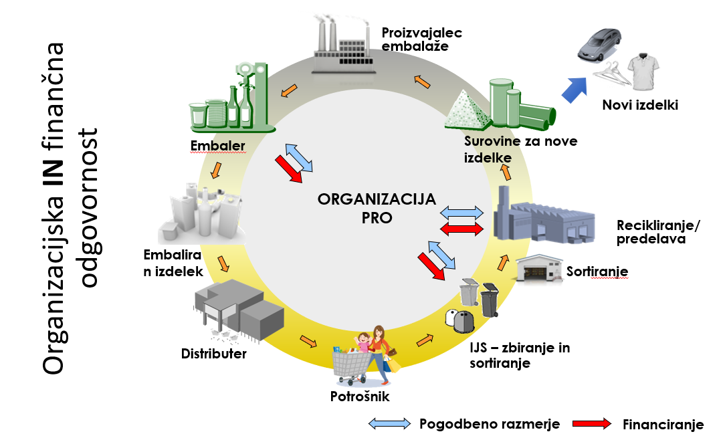
Proizvajalčeva razširjena odgovornost (PRO)
Proizvajalec je odgovoren za celoten življenjski cikel proizvoda. Proizvajalec ni odgovoren zgolj za postavitev produkta na trg, ampak tudi za obdelavo potem, ko produkt postane odpadek. Npr.: ko steklenica pijače postane odpadek, mora proizvajalec poskrbeti tudi za njegov prevzem in zbiranje ter predelavo.

Slide 7
Ena organizacija za en masni tok
V EU prevladuje sistem PRO z eno organizacijo za posamezni masni tok
Ena organizacija za posamezni masni tok uspešno deluje tudi v Sloveniji
V Sloveniji imamo 8 masnih tokov odpadkov, za katere velja PRO:
odpadna embalaža
baterije/akumulatorji
e-odpadki
nagrobne sveče
zdravila
gume
vozila
fitofarmacevtska sredstva
V Sloveniji na področju odpadnih gum, izrabljenih vozil in odpadnih fitofarmacevtskih sredstev deluje zgolj ena organizacija. Na teh masnih tokovih ni težav.
Ena organizacija
Več organizacij
Ostalo
Vir: CETA

Slide 8
Urejeno ukrepanje v primeru čezmerne obremenitve okolja zaradi odstopa od pravil ravnanja
urejeno je ukrepanje v primeru, ko pride do čezmerne obremenitve okolja zaradi odstopa od pravil ravnanja in zaradi tega pride do obremenitve okolja, ki ima takoj ali kasneje za posledico neposredno ali posredno ogrožanje življenja ali zdravja ljudi ali kakovosti okolja (primer: odložitev blata iz komunalnih čistilnih naprav na občutljivem območju, npr. vodovarstvenem )
ukrepa se po sistemu, ki velja v primeru okoljske nesreče - s to ureditvijo bo doseženo najhitrejše možno ukrepanje, hkrati pa se v primeru okoljske škode nadaljevanje rešuje z izdajo sanacijske odločbe

Slide 9
Prenovljena je ureditev postopka presoje vplivov na okolje in izdaje okoljevarstvenega dovoljenja
določena so natančna pravila postopka;
natančneje določena vloga mnenjedajalcev in vloga javnosti v tem postopku;
s tem bo v praksi omogočeno hitrejše odločanje;
urejena je možnost združitve postopka izdaje okoljevarstvenega soglasja in izdaje okoljevarstvenega soglasja

Slide 10
Prenovljena je ureditev položaja javnosti in zainteresirane javnosti
nevladne organizacije in civilna iniciativa imajo možnost pridobitve stranske udeležbe v okoljskih postopkih;
ne glede na to, ali bodo stransko udeležbo pridobile ali ne, pa bodo vse imele zagotovljeno sodno varstvo

Slide 11
Določen je temeljni okvir za podnebno politiko Slovenije
podnebna strategija
Podnebni svet kot posvetovalni organ

Slide 12
Hvala za pozornost

